Slide 1
Institut de Formation Sainte Marie
PROJET DE COURS EN LIGNE DU GROUPE I.F.S.M.
GUIDE D’UTILISATION ETUDIANTS
Équipe du projet
M. GODONOU AHISSOU E.
M. BAZARE MAXIME

Slide 2
COMMENT SUIVRE MON COURS SUR LA PLATEFORME
« ifsmcoursenligne.net »

Slide 3
SOMMAIRE
SECTION 0 : GENERALITES SUR « ifsmcoursenligne.net »
SECTION 1 : L’ENVIRONNEMENT DE COURS
LEÇON 1 : LA DECOUVERTE DE LA PLATE FORME « MOODLE »
CHAPITRE 1 : Se connecter sur Moodle
CHAPITRE 2 : installer Moodle sur Android/Ios
LEÇON 2 : LA DECOUVERTE DE LA PLATEFORME DE IFSM
CHAPITRE 1 : Accès à la plate-forme
CHAPITRE 2 : Aperçu de la plate-forme ifsmcoursenligne.net
SECTION 2 : ORGANISATION D’UN COURS
LEÇON 1 : PRESENTATION GENERALE
CHAPITRE 1 : Les éléments d’un cours
LEÇON 2 : STRUCTURATION DE LA SECTION
CHAPITRE 1 : Les éléments de la section
CHAPITRE 2 : Les contenus des éléments

Slide 4
SECTION 0 : GENERALITES SUR « ifsmcoursenligne.net »
C’est quoi ifsmcoursenligne.net
ifsmcoursenligne.net est la plateforme éducative de cours en ligne du groupe IFSM. Elle est disponible sur Moodle.
2. A qui est destiné ifsmcoursenligne.net
ifsmcoursenligne.net est mise à la disposition de tout apprenant qui désire suivre une formation à distance à IFSM.

Slide 5
SECTION 1 : L’ENVIRONNEMENT DE COURS
LEÇON 1 : LA DECOUVERTE DE LA PLATE FORME « MOODLE »
CHAPITRE 1 : Se connecter sur Moodle
C’est quoi Moodle
Moodle est une plateforme de pédagogie qui permet un accompagnement d’enseignement en présentiel ou à distance. Moodle dispose d’une panoplie d’outils tels que :
• outils pédagogiques : gestionnaire de ressources, éditeur en ligne, leçons……… • outils de communication synchrones ou non : mail, forums, chat, sondages… • outils de travaux collaboratifs de travail : wiki, atelier, glossaire, base de données… • outils d’évaluation : Quiz, devoirs, tests dynamique, …

Slide 6
SECTION 1 : L’ENVIRONNEMENT DE COURS
LEÇON 1 : LA DECOUVERTE DE LA PLATE FORME « MOODLE »
CHAPITRE 1 : Se connecter sur Moodle
2. Accéder à la plateforme
La plateforme MOODLE est accessible à tous (apprenants, tuteurs et aux enseignants) par identification avec login et mot de passe.
Accès direct : https://moodle.org

Slide 7
SECTION 1 : L’ENVIRONNEMENT DE COURS
LEÇON 1 : LA DECOUVERTE DE LA PLATE FORME « MOODLE »
CHAPITRE 1 : Se connecter sur Moodle
2. Accéder à la plateforme
La plateforme MOODLE est accessible à tous (apprenants, tuteurs et aux enseignants) par identification avec login et mot de passe.
Accès direct : https://moodle.org

Slide 8
SECTION 1 : L’ENVIRONNEMENT DE COURS
LEÇON 1 : LA DECOUVERTE DE LA PLATE FORME « MOODLE »
CHAPITRE 2 : installer Moodle sur Android/Ios
Moodle « Mobile »
On peut avoir accès à Moodle sur son téléphone Android, via le lien :
https://play.google.com/store/apps/details?id=com.moodle.moodlemobile
2. La documentation
MoodleDocs est la documentation de Moodle, pour ouvrir la ressource, on y accède via le lien :
http://docs.moodle.org/fr/

Slide 9
SECTION 1 : L’ENVIRONNEMENT DE COURS
LEÇON 2 : LA DECOUVERTE DE LA PLATEFORME DE IFSM
CHAPITRE 1 : Accès à la plate-forme
La plate-forme pédagogique de IFSM est accessible aux apprenants et aux enseignants (titulaire, gestionnaire, auteurs et co-auteurs de cours) par identification avec nom_utilisateur et mot de passe.
Les apprenants doivent impérativement s’inscrire à la scolarité du groupe IFSM avant d’obtenir un compte d’accès à la plate-forme.
Accès direct : https://ifsmcoursenligne.net/
Lancer votre navigateur préféré (Edge, Opera, Google Chrome, Mozilla Firefoxa.........)

Slide 10
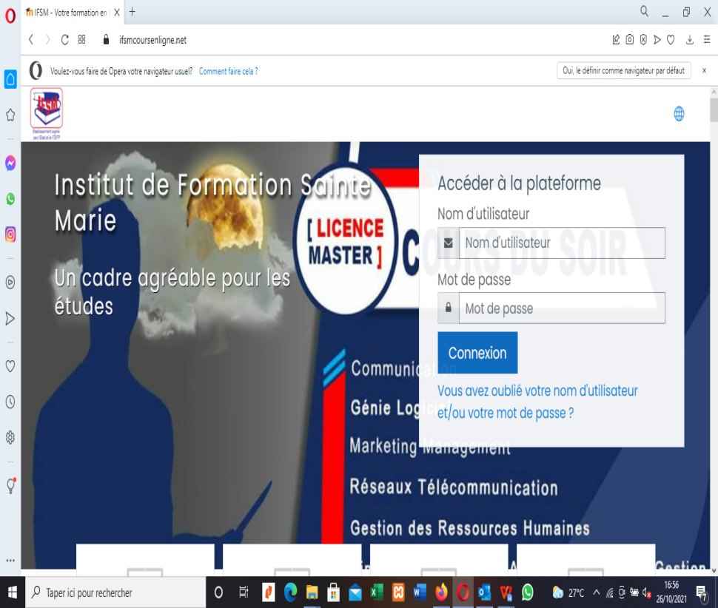
Saisir dans l’Url lQe nom de la plate-forme (ifsmcoursenligne.net)
Puis valider
Vous verrez apparaître La fenêtre ci-dessous
Saisir ensuite :
votre nom utilisateur ( toujours en lettre minuscule et en un seul mot )
Exemple : koffiseryadama
2. Votre mot de passe (doit comporter au moins une lettre majuscule (A,Z,Q...), un caractère (#, @, %....) un chiffe (1,2,3,......) )
Exemple 1 : Koffi@sery2
Exemple 2 : Adam_sery3
Exemple 3 : KoffiAdama1#
3. Cliquer sur connexion pour faire apparaître votre page d’accueil
1
2
3

Slide 11
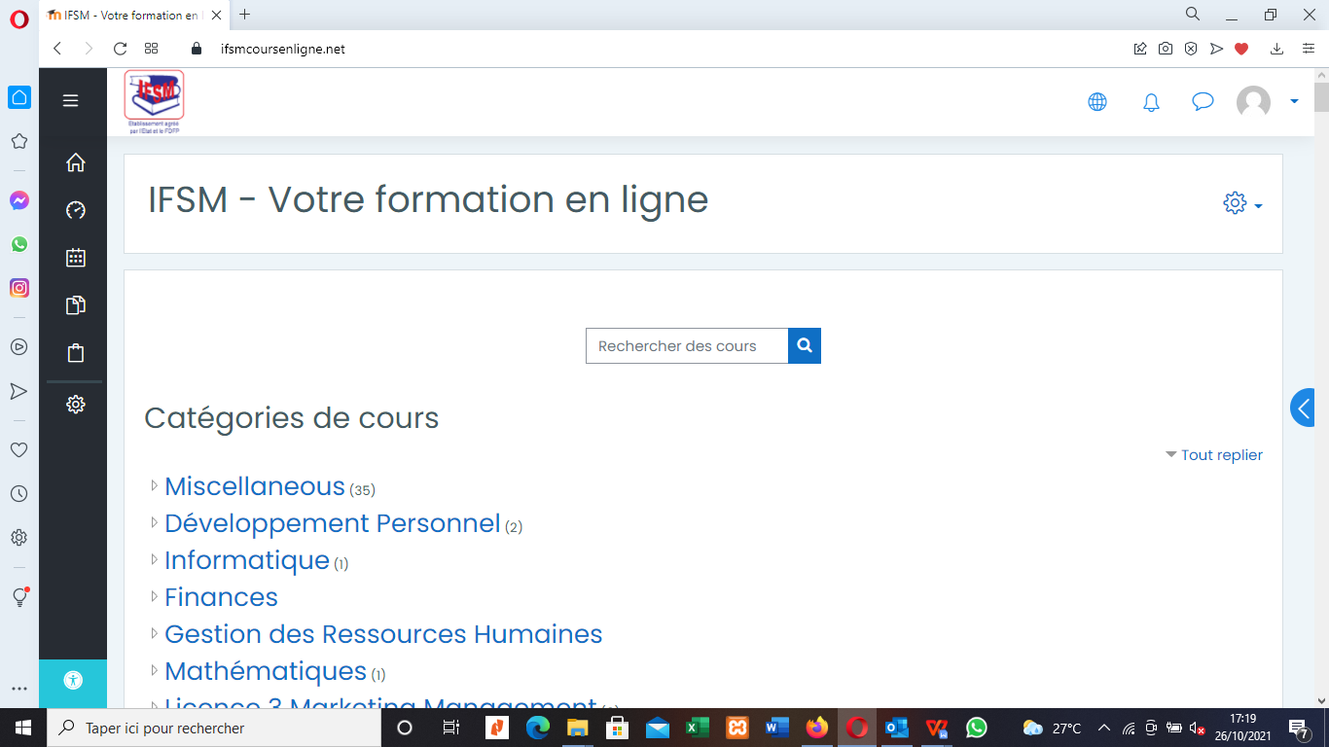
CHAPITRE 2 : Aperçu de la plate-forme ifsmcoursenligne.net
La page d’accueil
La page d’accueil de la plate-forme ifsmcoursenligne présente deux(2) onglets particuliers
Les catégories de cours : on y retrouve les cours créés par les enseignants éditeurs.
La recherche de cours : pour retrouver un cours
Pour découvrir les cours auxquels vous êtes inscrits,
Cliquez sur votre domaine de formation (dans la liste de catégories de cours)
Puis, Cliquez sur tableau de bord pour une vue d’ensemble de vos cours

Slide 12
Aperçu du tableau de borb

Slide 13
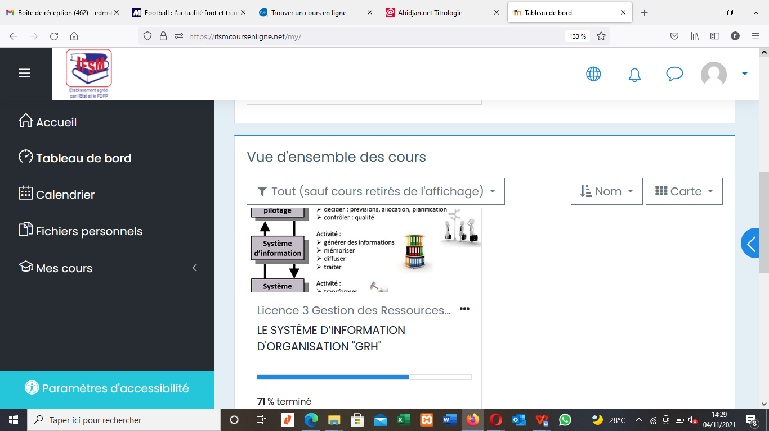
Tableau de bord
En cliquant sur un cours donné, vous découvrez les détails du cours :

Slide 14
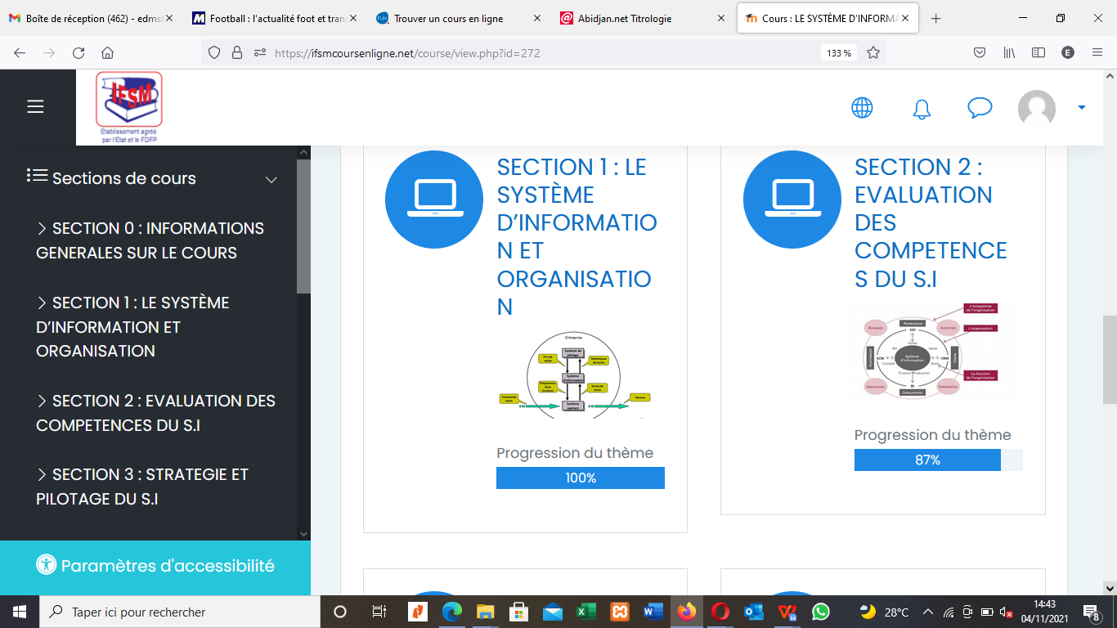
Ci-dessous, une vue d’ensembe des differentes sections que comprend un cours :
À gauche la progression du cours
À droite une vue d’ensemble des sections (grande partie du contenu de cours)
Ceci indique les différentes sections du cours
Ceci indique la progression de l’étudiant dans l’exécution du contenu de la section (qcm, tests, devoirs....)
Cliquez sur la section de choix (ici la Section 1), pour découvrir les détails ( leçons, tests, devoirs.....) de ladite section

Slide 15
SECTION 2 : ORGANISATION D’UN COURS
LEÇON 1 : PRESENTATION GENERALE
CHAPITRE 1 : Les éléments d’un cours
Un cours est un module (ex. Anglais, Merise, Droit, Fondement....), il est structuré en plusieurs SECTIONS.
Chaque section comprend des leçons, des chapitres, des activités, des évaluations, des quiz.....
La SECTION 0 est particulièrement réservée aux généralités sur le cours à savoir :
Le but du cours
L’objectif pédagogique du cours
Le pan du cours
Les activités à réaliser tout au long du cours
Le mode et périodes d’évaluations
Les consignes
Les forums (pour échanger)
...........
Vous devez absolument les parcourir, pour pendre bonne connaissance de ce que vous devez faire pendant le cours.

Slide 16
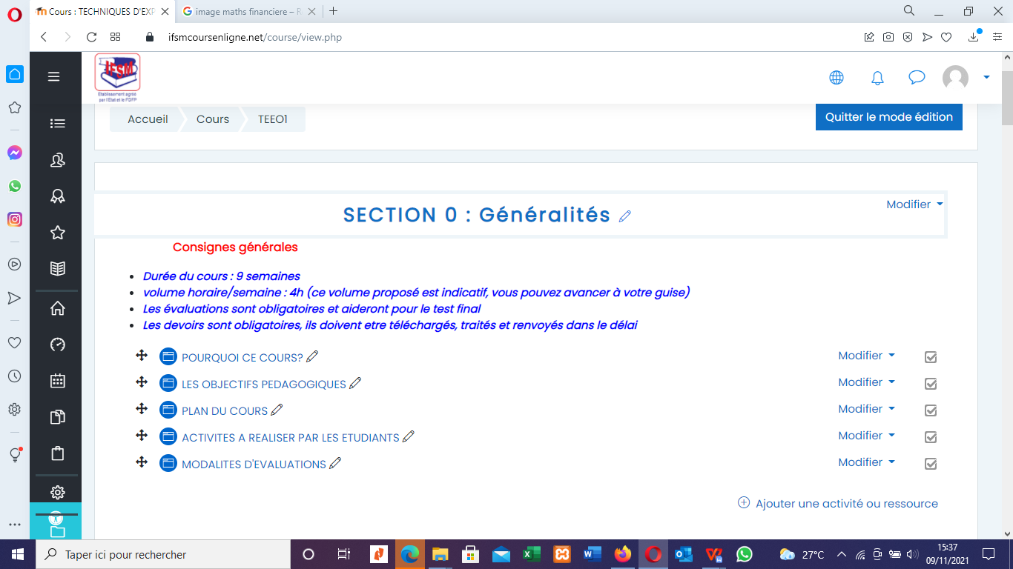
Aperçu de la «SECTION 0» d’un cours sur ifsmcoursenligne.net

Slide 17
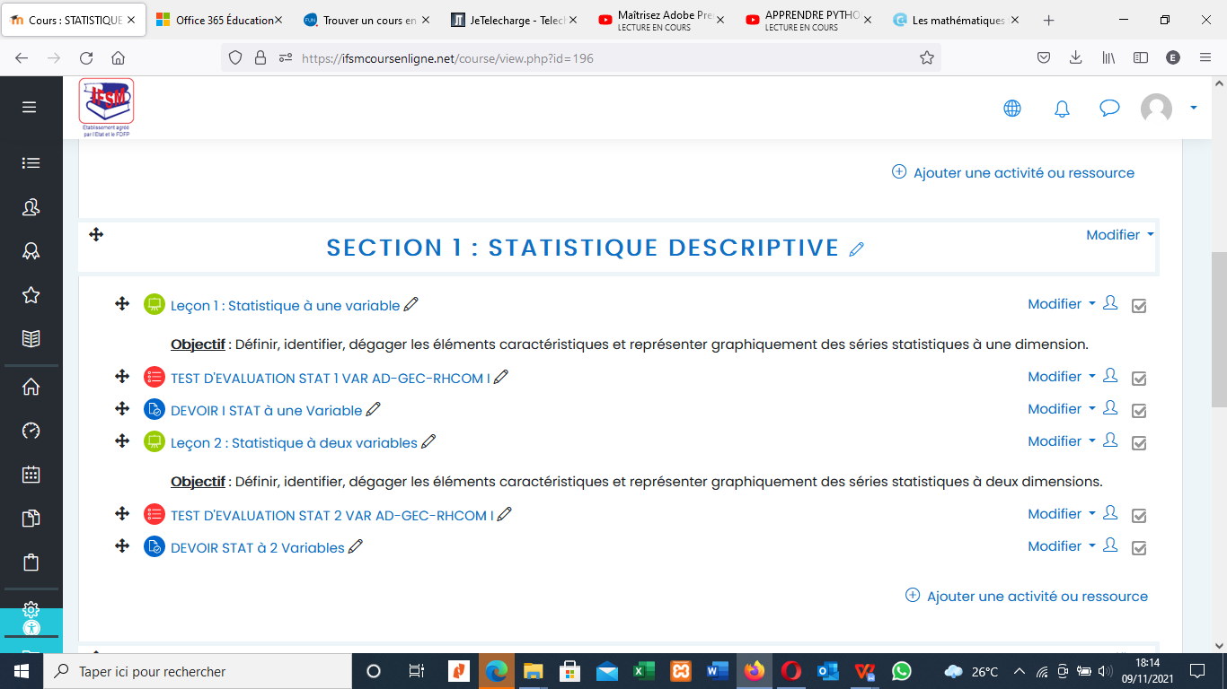
LEÇON 2 : STRUCTURATION DE LA SECTION
CHAPITRE 1 : Les éléments de la section
Une section est généralement un ensemble de leçons, de tests, de devoirs......
Aperçu de la «SECTION 1» d’un cours sur ifsmcoursenligne.net

Slide 18
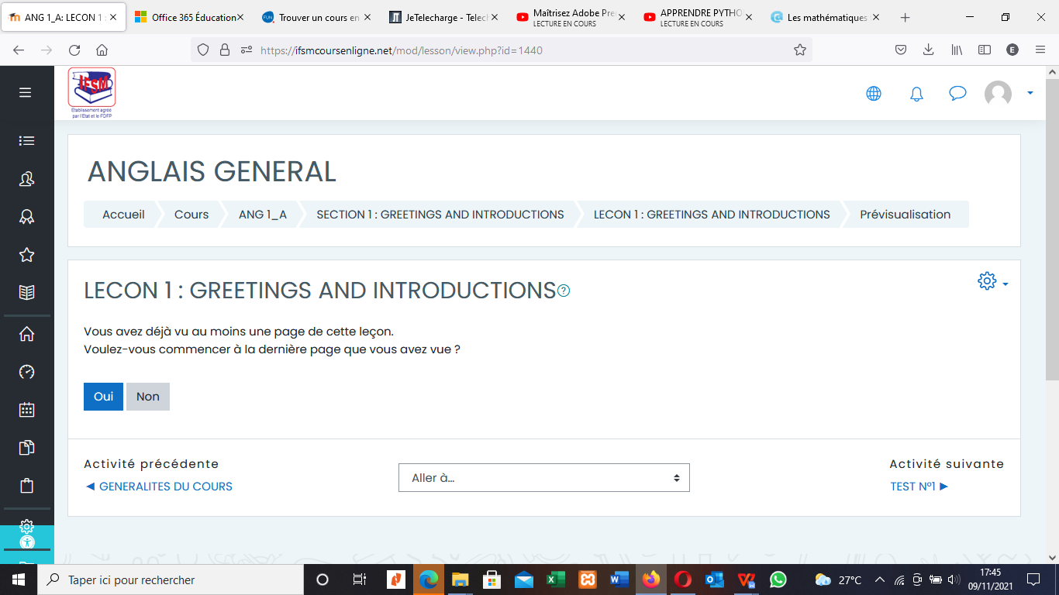
CHAPITRE 2 : Les contenus des éléments
La leçon
Cliquez sur la leçon pour découvrir le contenu. En général elle est subdivisée en chapitres pour rendre plus souple l’apprentissage.
Quand vous revenez à nouveau sur une leçon, la fenêtre ci-dessous apparaît
Cliquez « Non » pour revoir votre leçon.
Il est possible de télécharger la leçon à partir du lien télécharger la leçon ici

Slide 19
CHAPITRE 2 (suite) : Les contenus des éléments
Le chapitre
C’est une séquence de la leçon. Régulièrement vous avez des quiz (qui évaluent les compétences ) à la fin de chaque chapitre.
Il est indispensable de faire les quiz pour mieux comprendre le contenu.
Le test
C’est une évaluation en ligne, elle est notée et porte sur une leçon ou parfois sur une section. Elle est chronométrée et obligatoire
Avant de commencer un test, il est recommandé de bien lire la consigne.
Le Devoir
C’est une évaluation, elle est notée et porte sur une leçon ou parfois sur une section. Elle est obligatoire.
Le devoir est souvent à télécharger, à traiter puis à renvoyer.
Dès que vous cliquez sur le devoir il est téléchargeable par simple clic «ok » sur votre ordinateur.

Slide 20
Noté Bien :
Les questionnaires des évaluations sont de types variés.
Si les propositions de réponses sont regroupées par des puces carrées ( ), alors vous devez avoir au moins deux(2) propositions de réponses
Voir exemple ci-dessous

Slide 21
Si les propositions de réponses sont regroupées par des puces rondes ( ), alors il s’agit de proposition de réponses unique
Voir exemple ci-dessous

Slide 22
Merci et bon cours à vous !!!
Surtout n’hésitez pas, pour toutes vos préoccupations
Nous contacter :
(+225)07.07.08.38.09
(+225)05.45.71.38.31
(+225)01.01.86.54.45
(+225)07.57.67.77.39

